Slide 1
Державний навчальний заклад
«Богуславський центр професійно – технічної освіти»
Методична розробка уроку виробничого навчання на тему: «Приготування закусок з сиру та яєць»
Розробила:
майстер виробничого навчання
Валерія Лелека

Slide 2
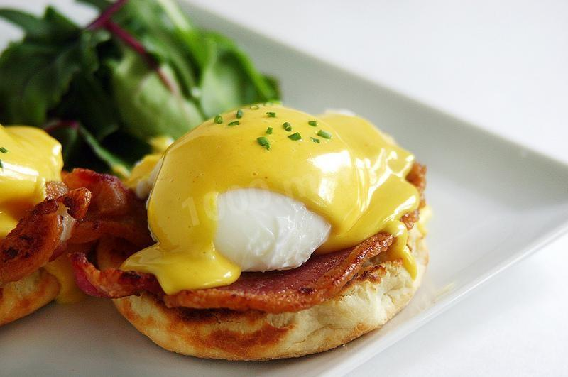
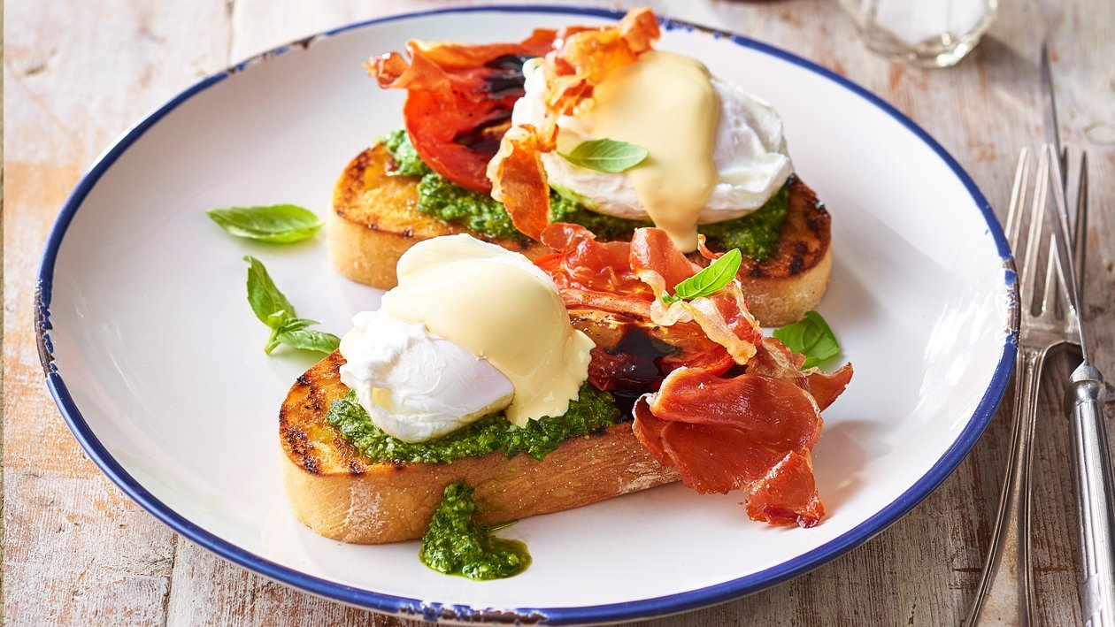
Вступ
Метою і завданням уроків виробничого навчання з професії «Кухар» є формування вмінь та навичок в учнів. Вони знадобляться їм у їхній майбутній роботі, як кваліфікованих, професійно - компетентних у своїй справі працівників

Slide 3
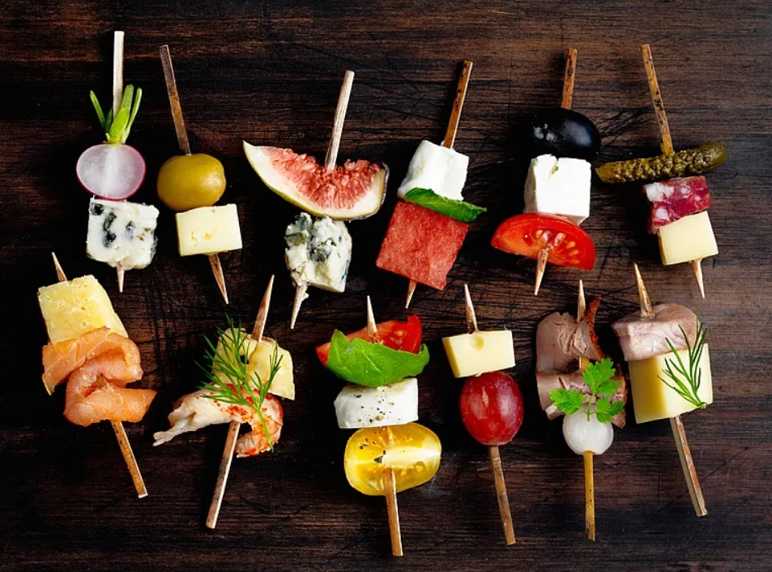
Сучасні технології приготування страв потребують творчого використання професійних знань, освоєння все нових і нових професійних дій.

Slide 4
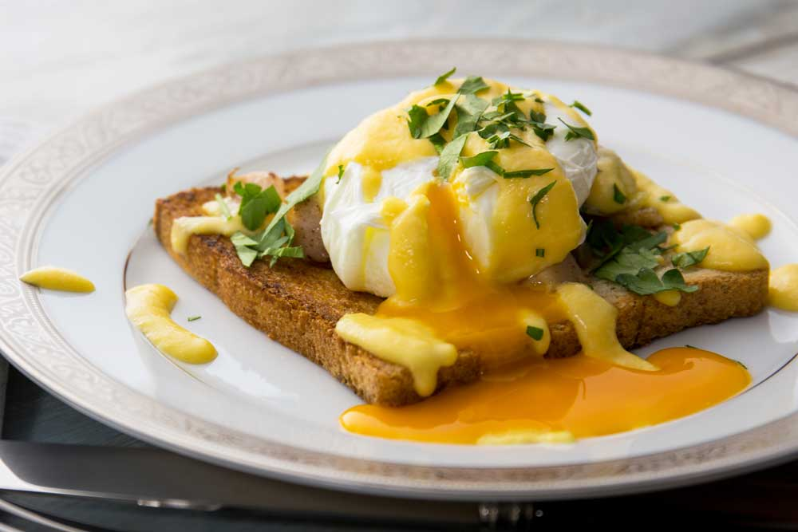
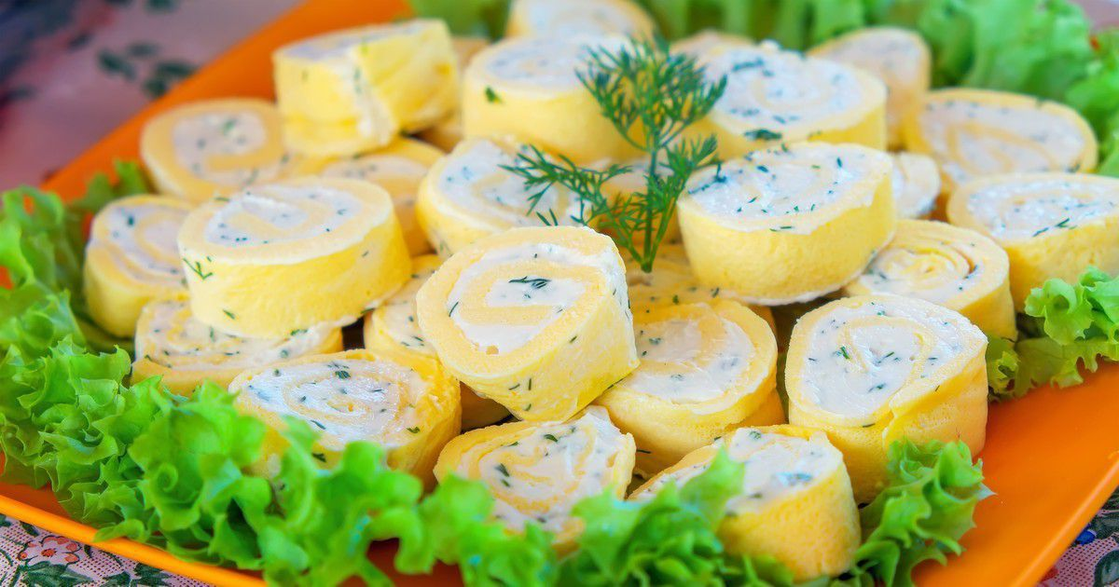
Тема програми : Приготування холодних страв і закусок.
Тема уроку: Приготування закусок з сиру та яєць
Приготування закусок з сиру та яєць: рулетики яєчні з сирною начинкою та часником, закуска з яйцем пашот «Яйця Бенедикт».

Slide 5
Мета уроку:
- навчальна: закріпити в учнів теоретичні знання, уміння і навички з приготування закусок з сиру та яєць, залучати учнів до сучасного виконання страви, дотримуватися правил ведення технологічного процесу, робити перерахунок сировини на задану кількість;
- розвивальна: розвивати професійну самостійність та пізнавальну активність під час роботи, логічне і критичне мислення, естетичний смак, вміння та навички самовдосконалення в обраній професії, працювати з додатковими джерелами інформації, вирішувати проблемні виробничі ситуації та виконувати практичні завдання;
-виховна: виховувати в учнів наполегливість в роботі, акуратність, раціональне використання сировини, бережливе ставлення до обладнання, повагу до праці, обраної професії.

Slide 6
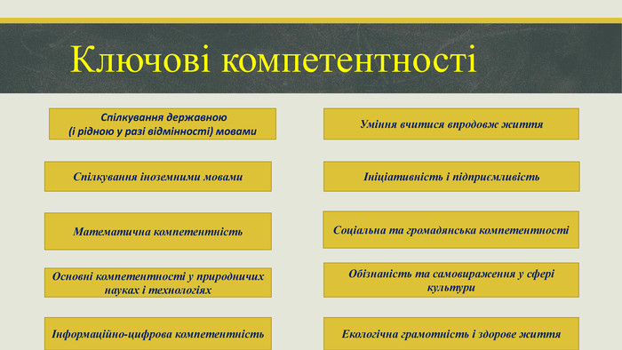
Ключові компетентності:
володіння державною мовою;
комунікативна, інформаційна, технічна, творча;
уміння вчитися, реалізовувати свої здібності;
орієнтуватися в нормах і етиці трудових відносин.

Slide 7
Тип уроку: урок формування та вдосконалення складних умінь.
Форма проведення уроку: практичне заняття.
Методи та прийоми навчання: «Ланцюжок», «Дискусія», випереджувальні завдання, технологічний ланцюжок «Крок за кроком», «Акваріум», «Корисна порада», вирішення виробничих ситуацій.
Дидактичне забезпечення: інструкційно - технологічні картки, технологічні схеми, Збірник рецептур, підручники.
Матеріально-технічне забезпечення:
Обладнання: електроплита, виробничі столи, холодильник, настільні ваги, мийні ванни.
Інвентар та посуд: каструлі, сковорідки, ножі кухарської трійки, дерев'яні дошки «ОС», «ОВ», миски різної ємності, тарілки, виделки.
Сировина: згідно інструкційно - технологічних карток.

Slide 8
Міжпредметні зв’язки:
Технологія приготування їжі з основами товарознавства – «Технологія приготування холодних страв і закусок з сиру, яєць та молока», «Технологія приготування страв і закусок з риби, рибних продуктів»;
Санітарія і гігієна – «Гігієнічні вимоги до приготування страв з риби та морепродуктів, яєць та яєчних продуктів»;
Охорона праці – «Правила т/б при роботі в холодному цеху» ;
Облік. – «Розрахунок сировини на задану кількість порцій»;
Організація виробництва та обслуговування – «Підбір посуду для подачі холодних страв та закусок».

Slide 9
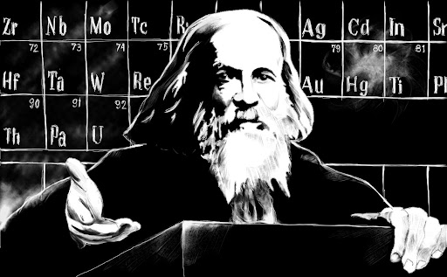
«Шлях до розвитку і, врешті - решт, до щастя людини, проходить через його роботу», говорив Дмитро Іванович Менделєєв.

Slide 10
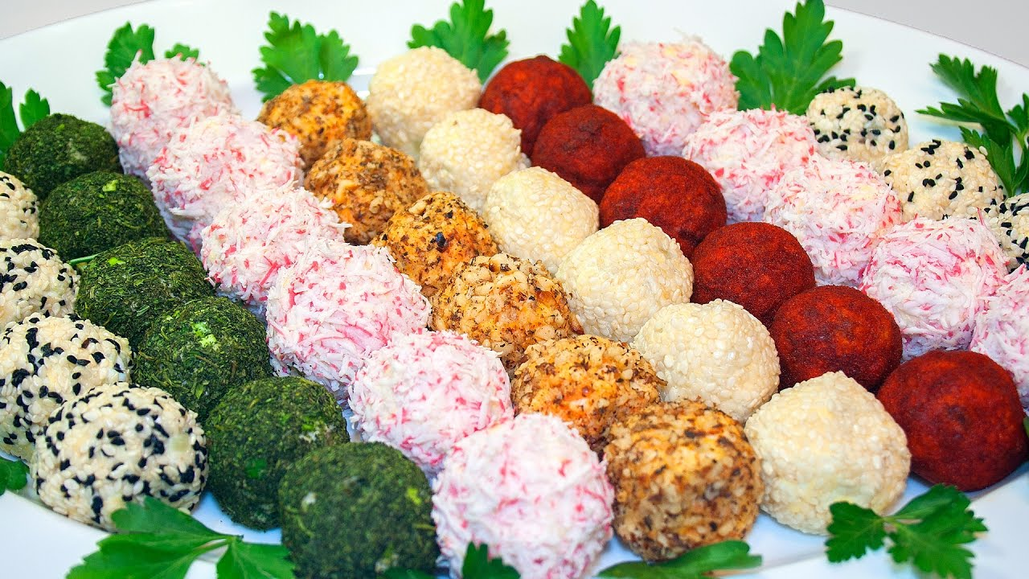
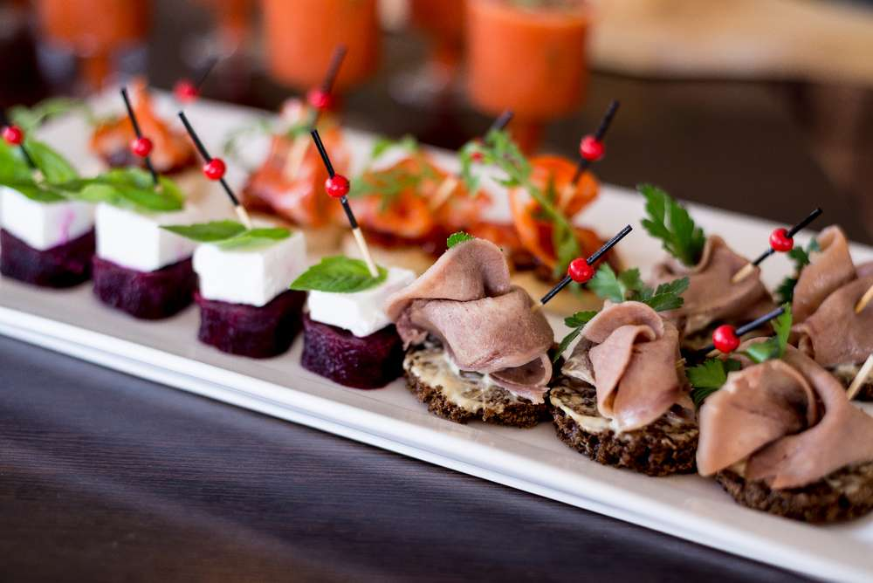
Холодні страви і закуски у харчуванні людини мають надзвичайно велике значення. Особливу роль вони відіграють в меню бенкетів, де їх буває від 5 до 10 видів. Різноманітність продуктів, що входять до їхнього складу, гострий смак, гарне оформлення, вони збуджують апетит, поліпшують засвоюваність їжі, а також стимулюють діяльність травних залоз, у зв’язку з цим їх подають на початку приймання їжі.

Slide 11
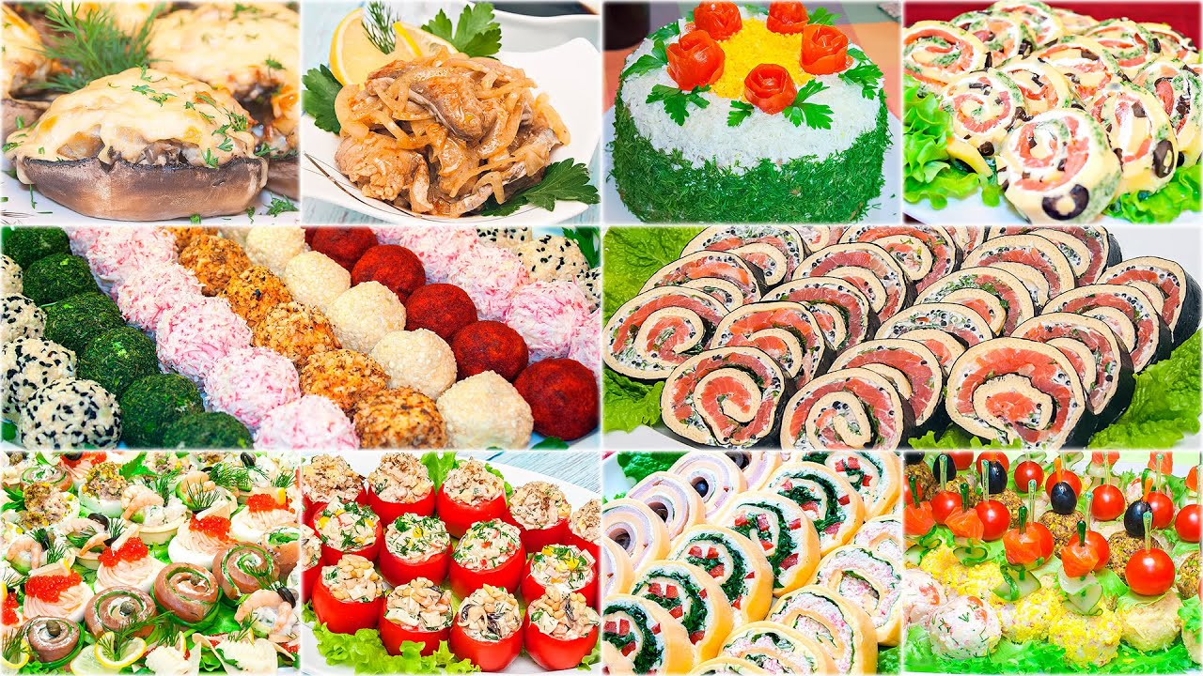
Інтерактивний метод «Феєрверк знань»:
1. За якими ознаками класифікують холодні страви та закуски з риби?
2. Які інгредієнти використовують при приготуванні омлету?
3. Що роблять з сиром перед приготуванням закусок?
4. Яйця якої консистенції використовують для приготування фаршированими ?
5. Що додають до холодцю з риби щоб він краще застиг?

Slide 12
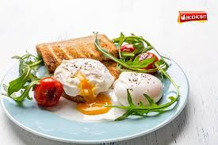
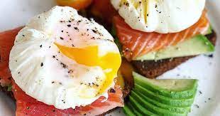
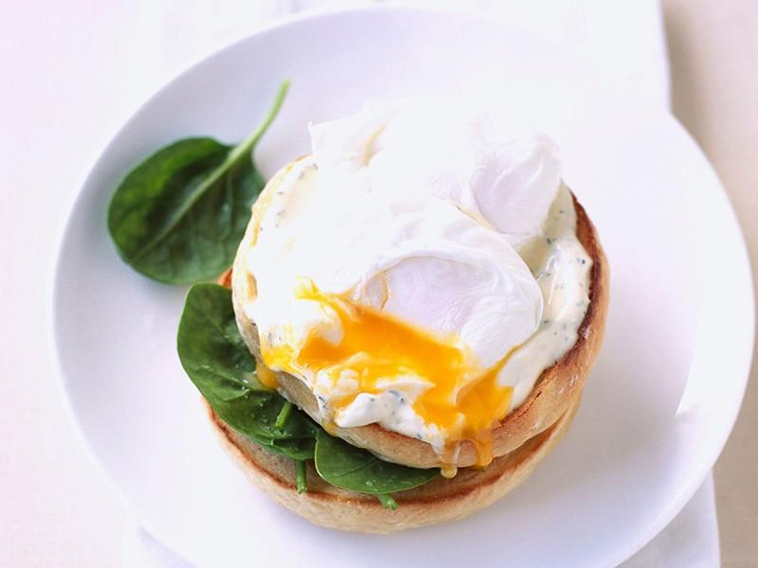
Існують сотні різноманітних закусок з сиру та яєць, але замало правильно їх приготувати. На сьогоднішньому уроці я хочу вас познайомити з таким поняттям як яйця в сорочечках, або яйця пашо́т — яйця, приготовані способом пашотування. Традиційна страва французької кухні, запозичена кухнями інших країн, в тому числі американською, українською, креольською.

Slide 13
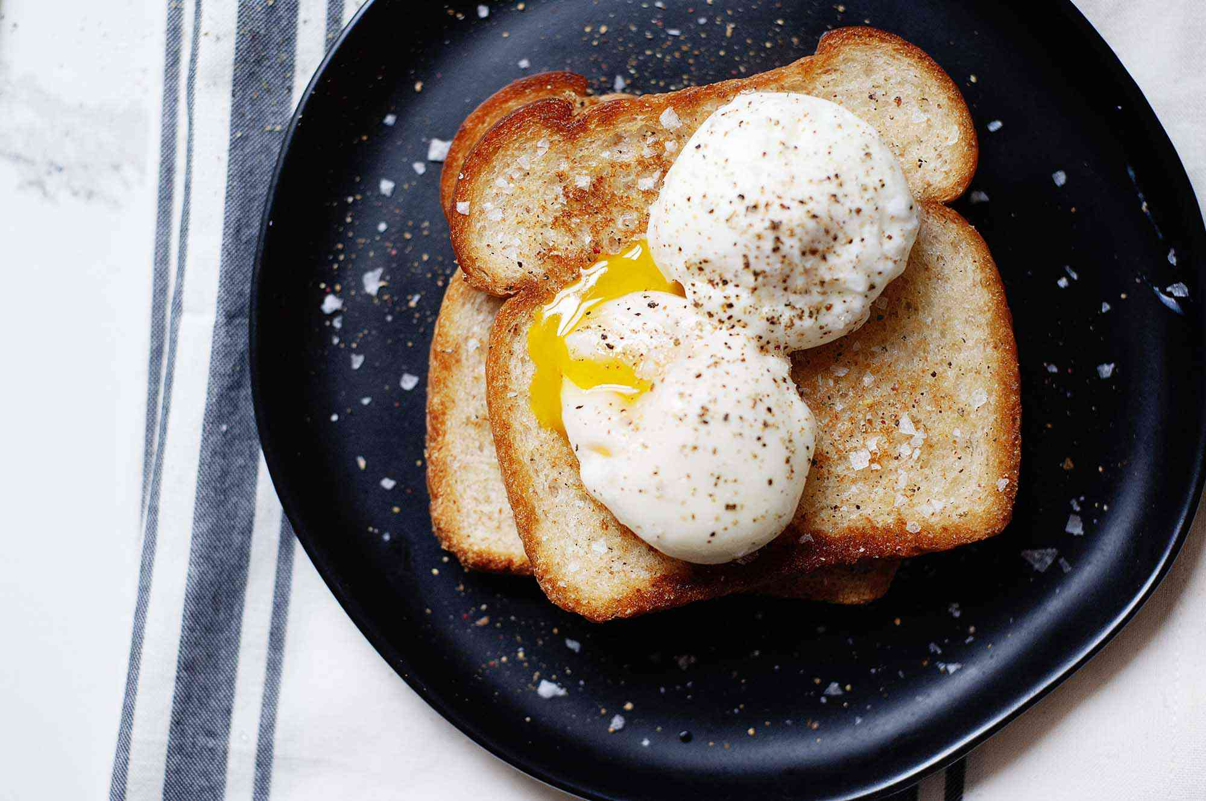
Українська традиційна назва вказує на зовнішній вигляд готової закуски, в якій жовток огорнутий тонким шаром білка, що зсівся, наче вдягнутий у сорочку. Друга назва є прямим запозиченням від фр. pocher — «опускати в окріп» і вказує на спосіб приготування. Інколи цю назву виводять від слова фр. pochette — «мішечок», оскільки в готовому виробі зварений білок тримає рідкуватий жовток як у мішечку.

Slide 14
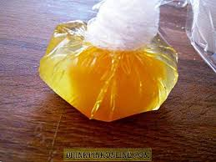
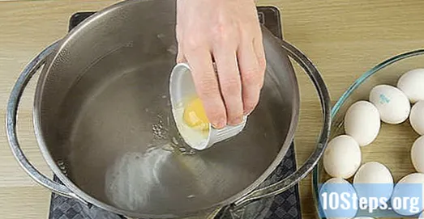
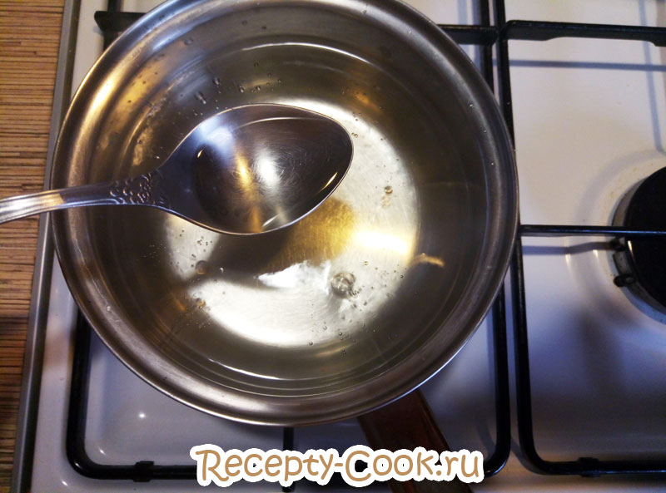
Для досягнення ефекту використовують різні способи:
1) опускають яйця в гарячу, але не киплячу воду, температура якої становить близько 75—82 °C;
2) опускають яйця в окріп з оцтом;
3) варять у термостійкій харчовій плівці

Slide 15
Приготування закуски з яйцем пашот «Яйця Бенедикт»
Інгредієнти:
2 яйця
30 г цибуля ріпчаста
50 г бекону
2 шматочки хліба для тосту
50 г вершкового масла
1 ст. л. оцту
Для соусу Голландез:
65 г вершкового масла
1 яйце
1 ст. л. води
1 ст. л. лимонного соку, сіль

Slide 16
Технологія приготування
Дрібно нарізати цибулю, бекон нарізати невеликими шматочками. У каструлю налити воду, довести до кипіння, зменшити вогонь і додати оцет. Розмішати воду, зробивши вир. Акуратно ввести у вир з води яйце, трохи перемішати і варити 2 -3 хвилини. Дістати шумівкою і викласти на паперовий рушник, щоб рідина вбралася.
На сковороді розтопити вершкове масло і підсмажити тости. Дрібно нарізану цибулю обсмажити з беконом.
Приготування соусу «Голландез»: поставити каструлю на парову баню - на каструлю з водою поставити миску, щоб вона не доторкалася до води. У миску покласти вершкове масло та розтопити його, помішуючи віночком, додати сіль. В окремому посуді збити яйце і тонкою цівкою влити в масло, збити і додати лимонний сік.
На тости викласти бекон з цибулею, зверху яйце і полити соусом «Голландез».

Slide 17
Приготування яєчних рулетиків з сиром та часником.
Інгредієнти:
Омлет:
2 яйця;
30 г майонезу;; перець чорний мелений — за смаком; сіль; рослинна олія (для змащення).
Начинка:
100 г плавлених сирків;
3 зубчики часнику; свіжий кріп;
30 грам майонезу; сіль, перець чорний — за смаком.

Slide 18
Технологія приготування
Приготування яєчних млинців: збити яйця вінчиком, додати майонез, сіль, перець чорний мелений та перемішати. На розігріту сковорідку, змащену рослинною олією, викласти суміш для млинців та обсмажити з обох боків до готовності.
Приготування начинки: плавлений сир натерти на терку, додати подрібнений часник, дрібно нарізану зелень, майонез, сіль та перець за смаком.
На готові яєчні млинці викласти начинку та сформувати рулетик. Нарізати на шматочки та подати.

Slide 19
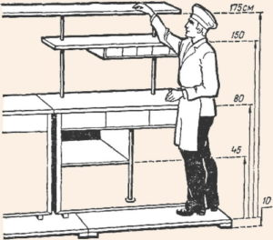
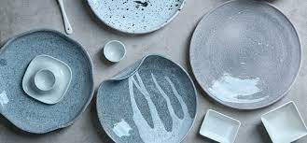
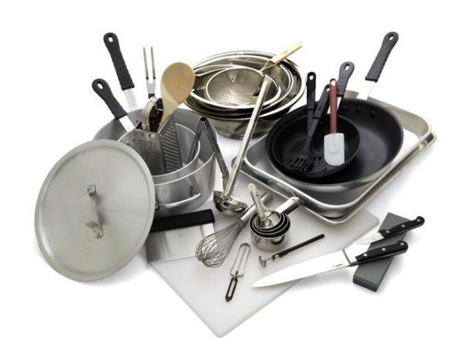
Організація робочого місця: підбір посуду, інвентарю та інструментів

Slide 20
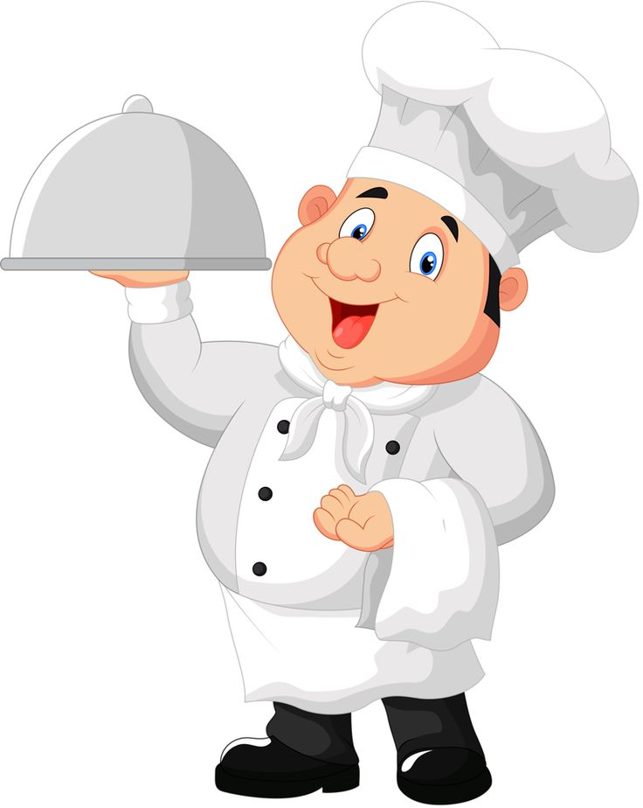
Дякую за увагу!

